Slide 1
实验2
STM32基础-定时器

Slide 2
实验内容
1、学习《奋斗STM32开发板通用定时器--特定频率产生例程讲解》以及STM32奋斗板-TIM3-CH2程序。分别产生10Hz与1Hz的信号控制led1亮灭，通过MDK仿真中的逻辑分析仪查看波形，验证频率。
2、学习《 奋斗STM32开发板通用定时器--PWM例程程讲解 》以及STM32奋斗板-TIM3-PWM程序。利用PD12口，产生PWM（500Hz频率），控制直流电机转速由快到慢再由慢到快。实验报告中描述PWM的数学定义，并列举相关实际应用。

Slide 3

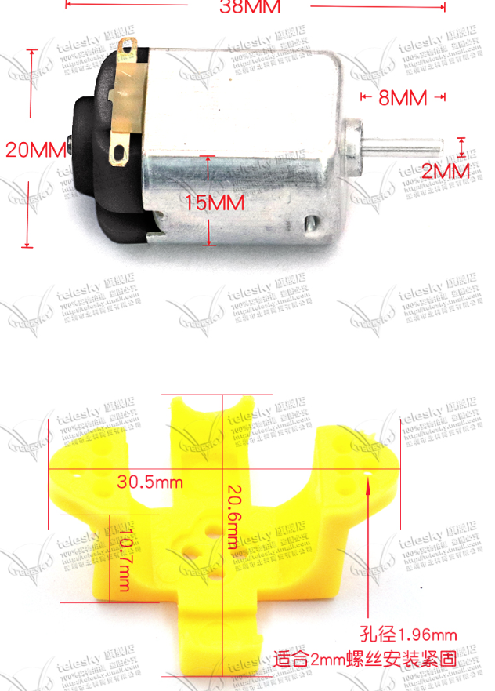
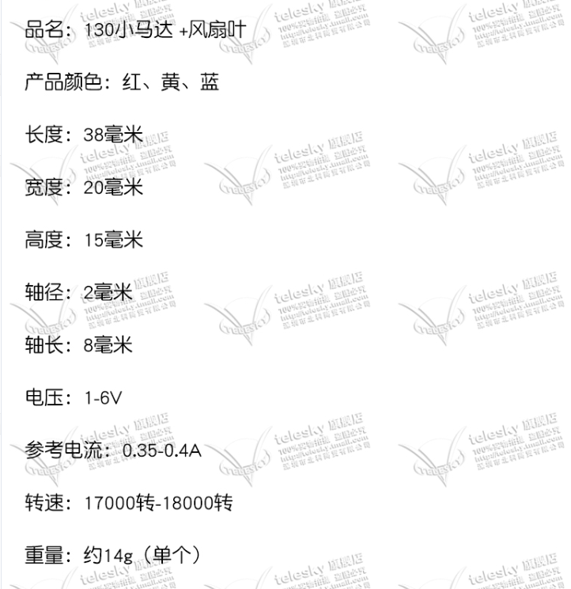

Slide 4
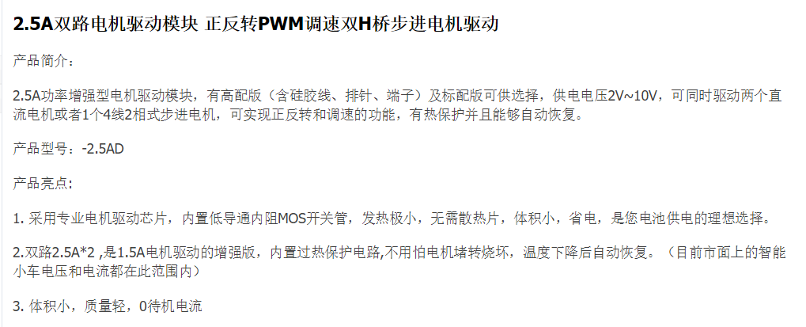
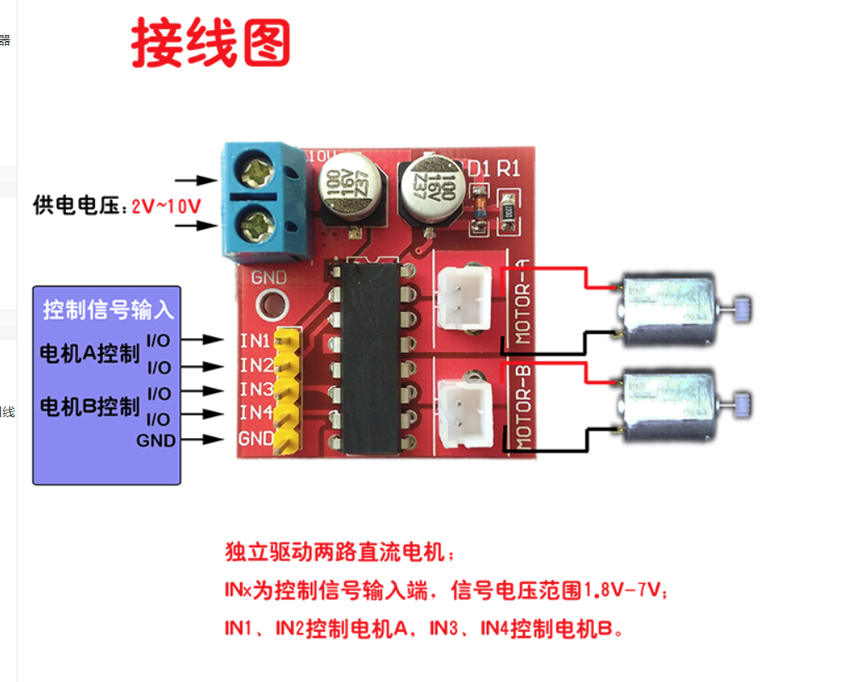
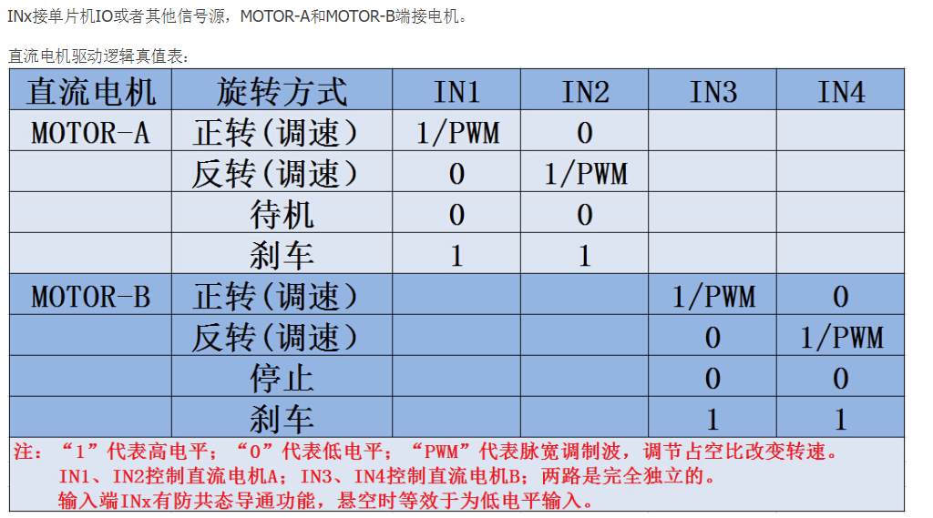

Slide 5
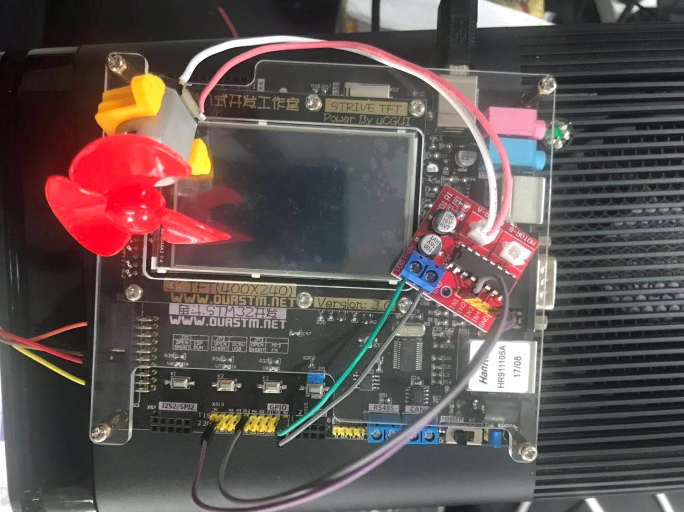
由于电机电流大，
请接USB线供电
D12接IN1
5V
Gnd
Gnd

